Slide 1
Оформление стикеров - наклеек
Состав проектной группы: Научный консультант: Наумов Алексей Леонидович Руководитель: Заяфарова Софья 7 «В» Участники: Симакова Влада 7 «В», Хуснутдинова Виктория «В»

Slide 2
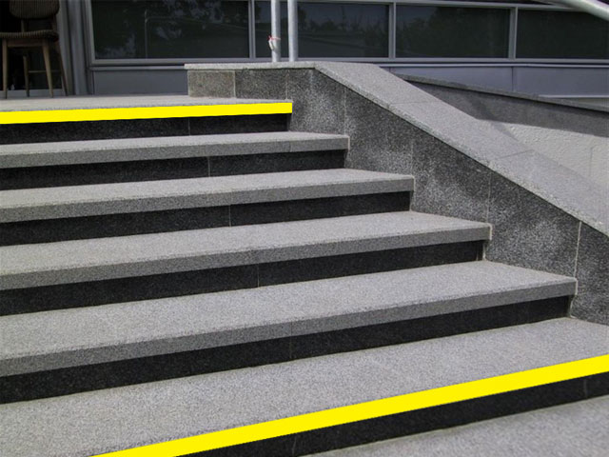
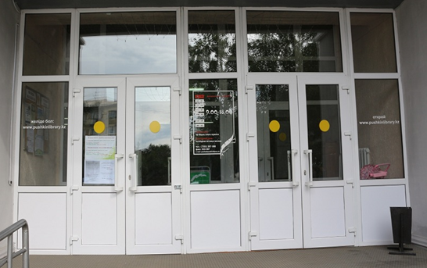
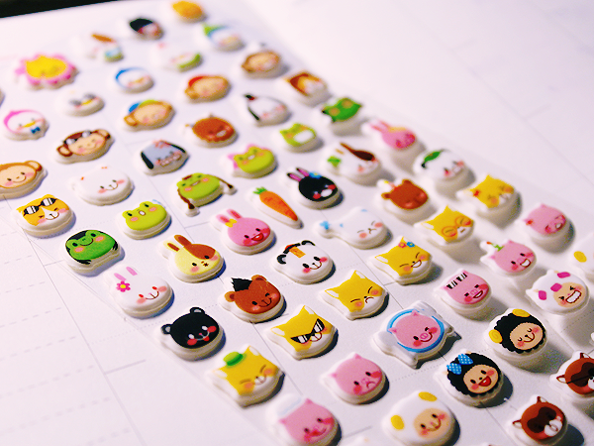
Актуальность: Стикеры играют важную роль в жизни многих людей, как в жизни любителей милых вещичек, так и в жизни людей, имеющих проблемы со зрением.

Slide 3
Цель: Мы сделали этот проект, чтобы узнать какие стикеры наиболее актуальны в настоящее время и попробовать себя в их изготовлении. Проблема: Люди пользуются стикерами во многих жизненных ситуациях и далеко не всегда под рукой имеется необходимый нам стикер, поэтому мы создали несколько стикеров, которые могли бы пригодиться в тех или иных ситуациях.

Slide 4
Задача: Выяснить, какие стикеры предпочитают люди разного пола и возраста и произвести стикеры.
Чтобы узнать какие стикеры наиболее актуальны в настоящее время мы провели опрос у учащихся 10-ого, 8-ого и 5-ого классов.

Slide 5
Задача: Выяснить, какие стикеры предпочитают люди разного пола и возраста и произвести стикеры.
Чтобы узнать какие стикеры наиболее актуальны в настоящее время мы провели опрос у учащихся 10-ого, 8-ого и 5-ого классов.

Slide 6
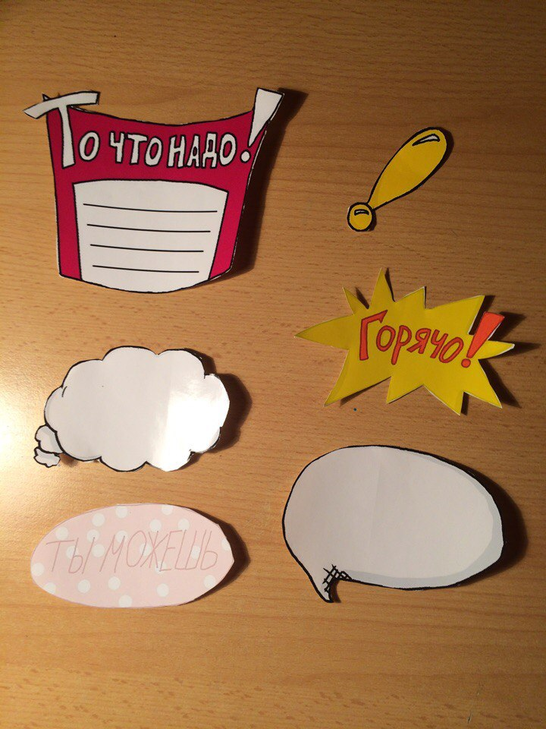
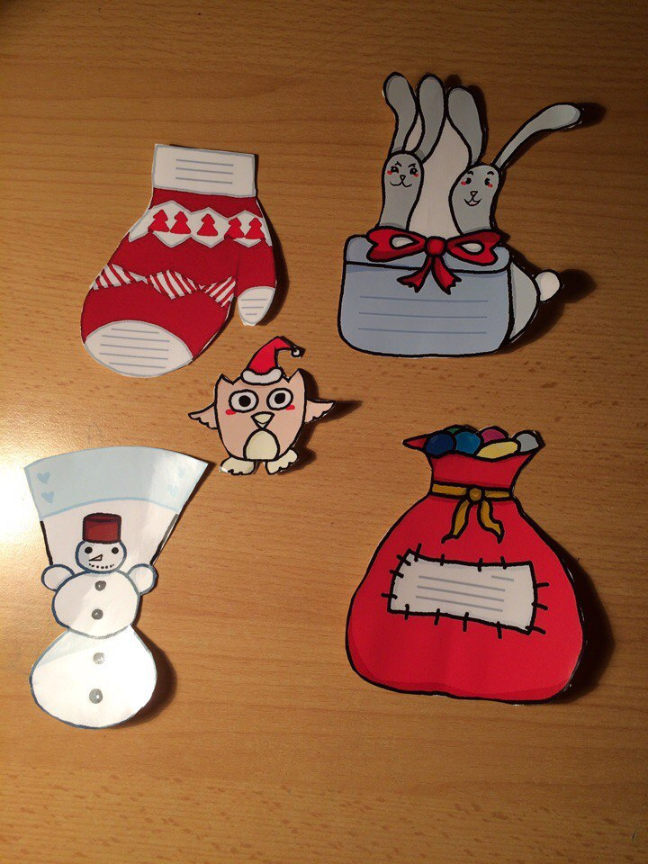
Продукт. Процесс его изготовления.
Нашем продуктом являются собственные стикеры.

Slide 7
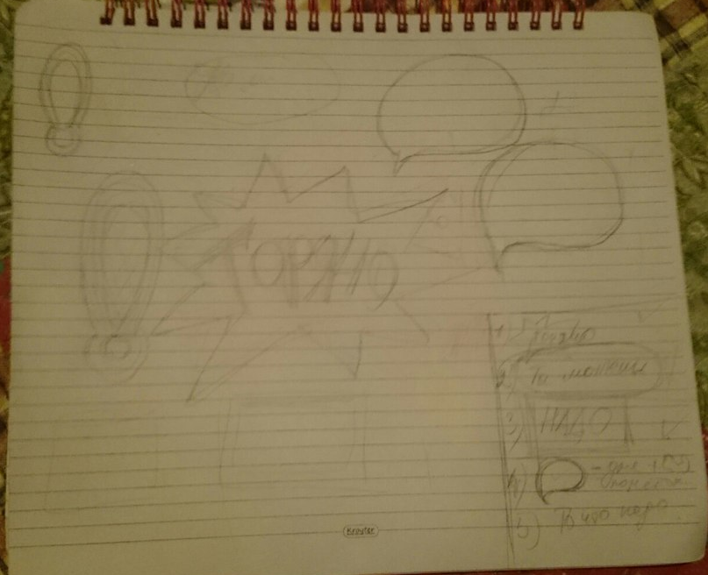
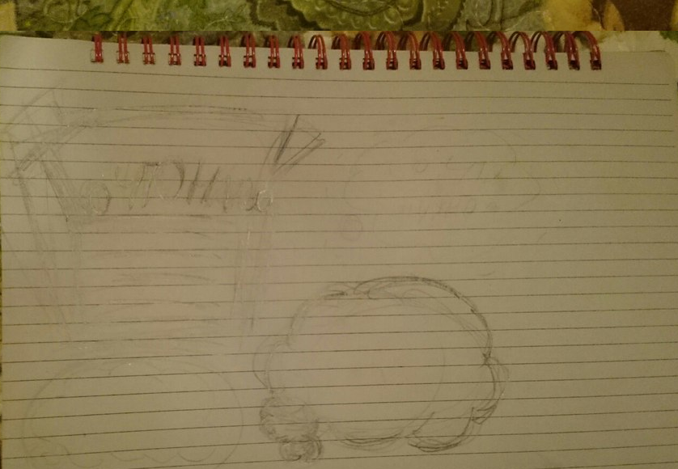
1. Софья Заяфарова рисовала эскизы в своём альбоме.

Slide 8
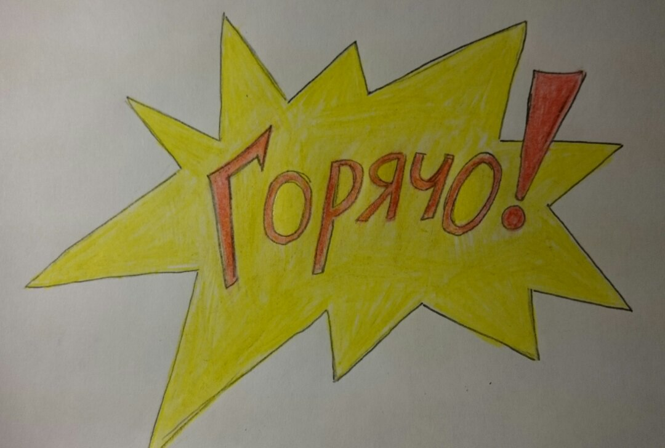
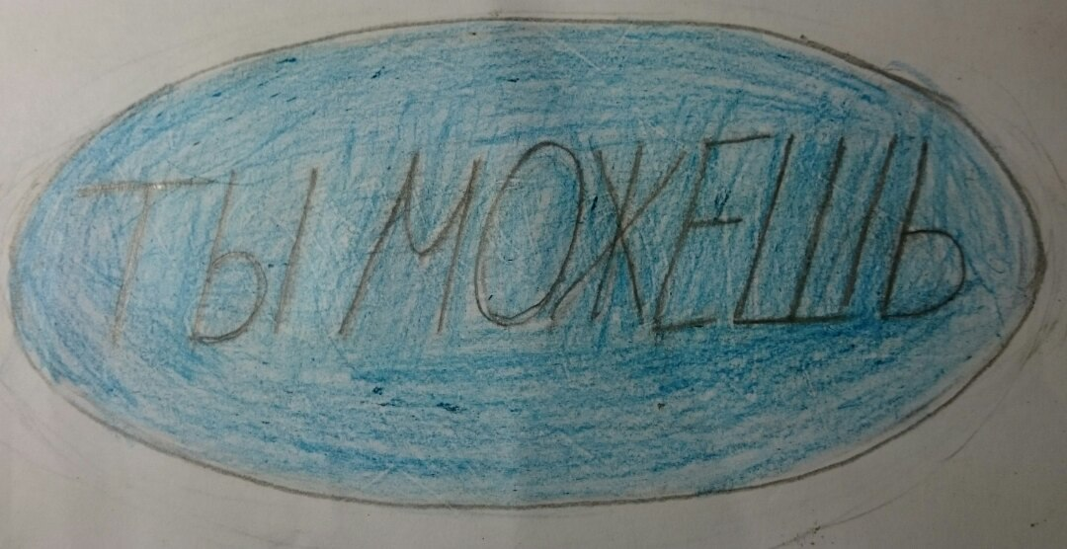
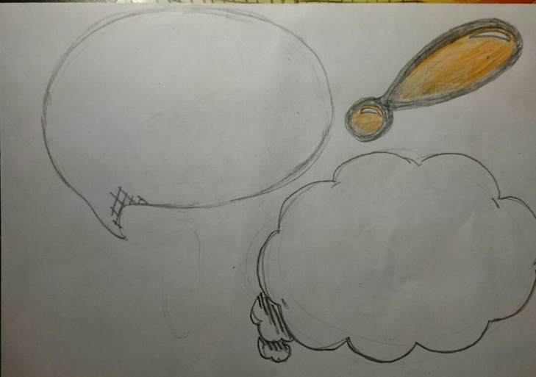
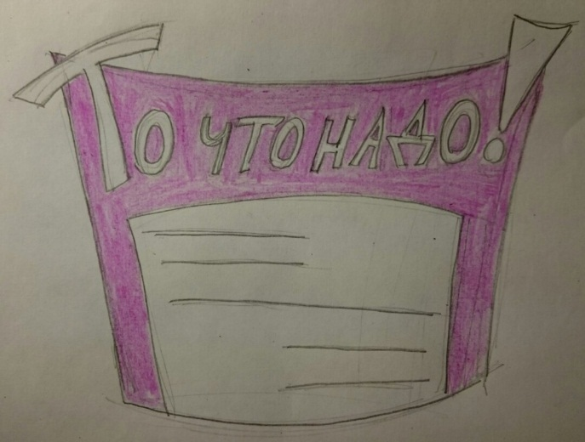
2. Затем они были перенесены на белые листы бумаги и их наиболее удачные фотографии были отправлены Симаковой Владе.

Slide 9
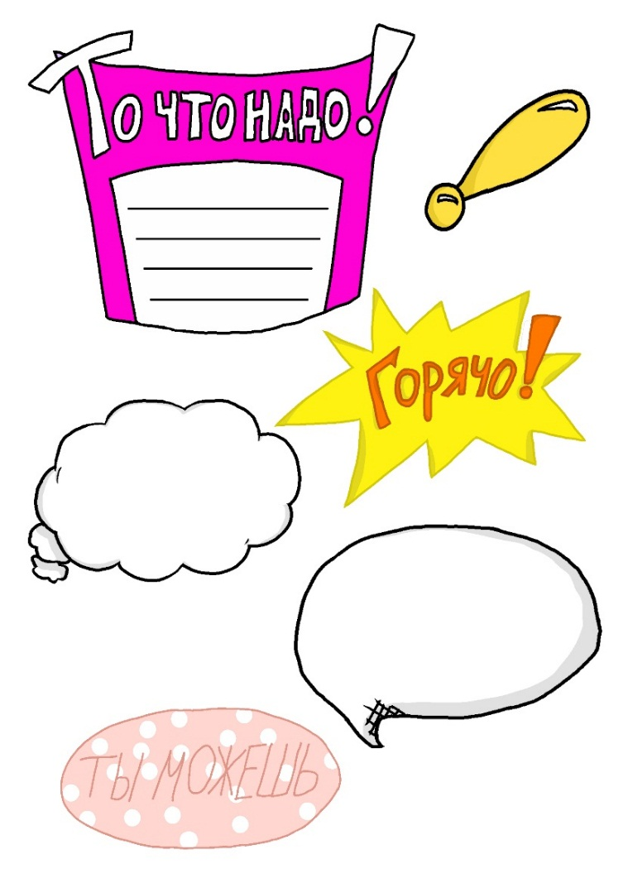
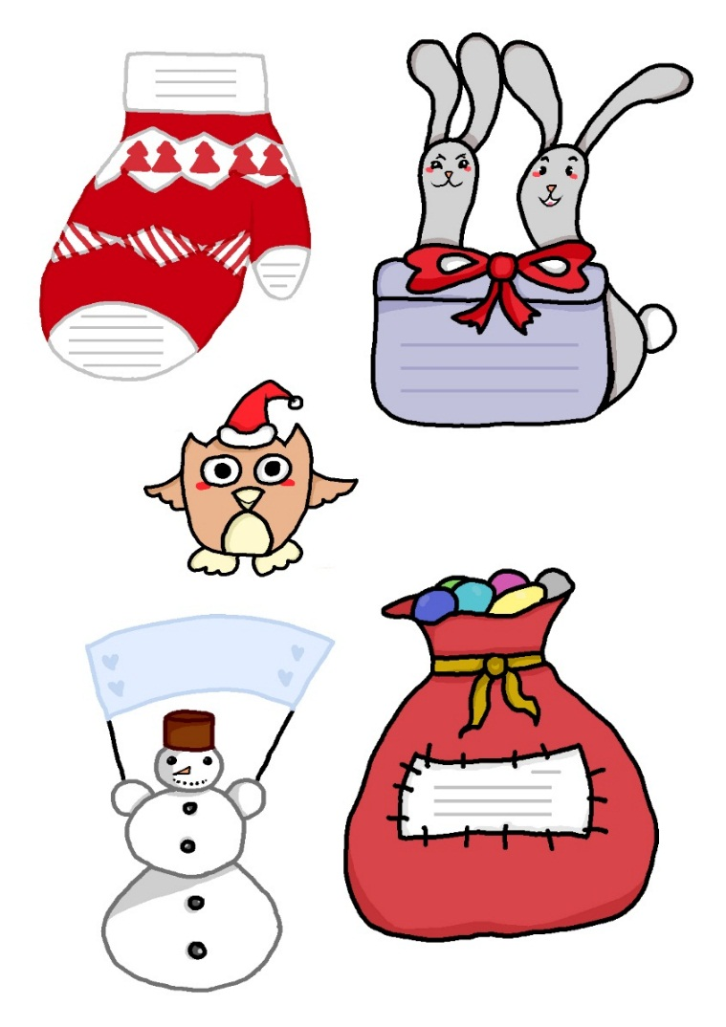
3. Симакова Влада перерисовала эти стикеры в графический редактор «PaintToolSai» с внесениями некоторых правок.
4. Далее они были размещены на формате А4 согласно масштабу и отправлены Виктории Хуснутдиновой.

Slide 10
5. Виктория Хуснутдинова выяснила место, где можно распечатывать документы на клеящейся бумаге, и цену, за которую это можно сделать, распечатала и вырезала стикеры.

Slide 11
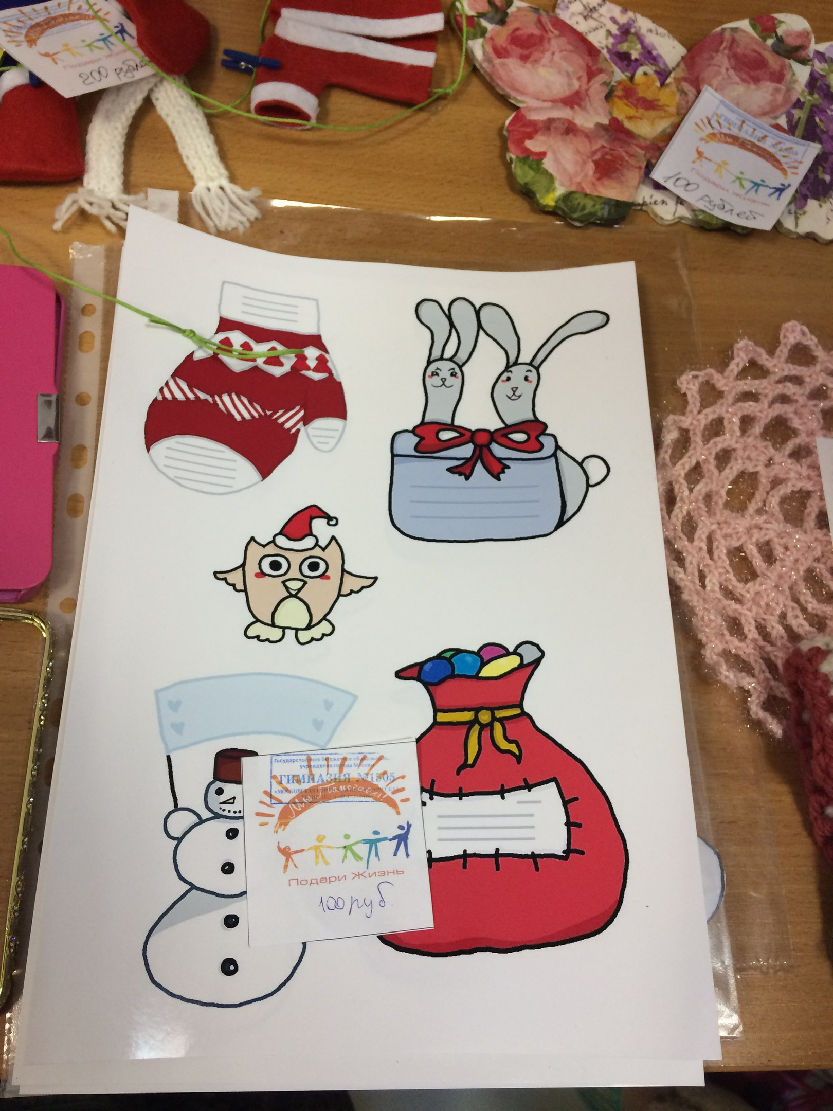
Ярмарка.
Как вы уже знаете, в прошлую субботу в нашей школе прошла благотворительная ярмарка. Мы распечатали 8 дополнительных экземпляров и выставили на прилавок. В течении ярмарки их скупили.

